Slide 1
Evaluar para Transformar
Modelo Educativo Integral y Flexible
Instituto de Investigaciones en Educación
9 de marzo de 2015

Slide 2
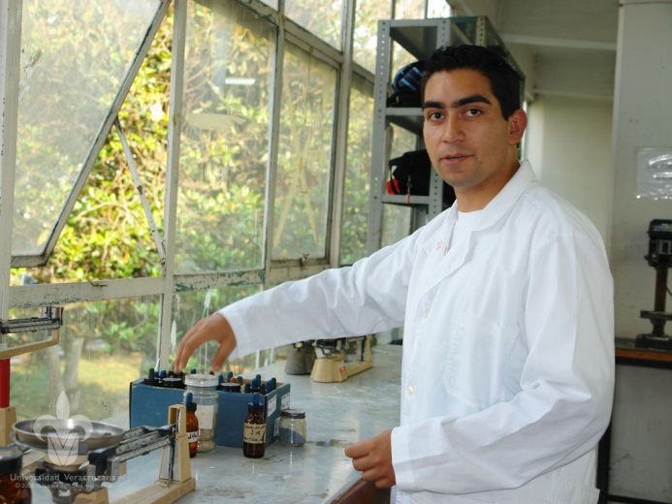
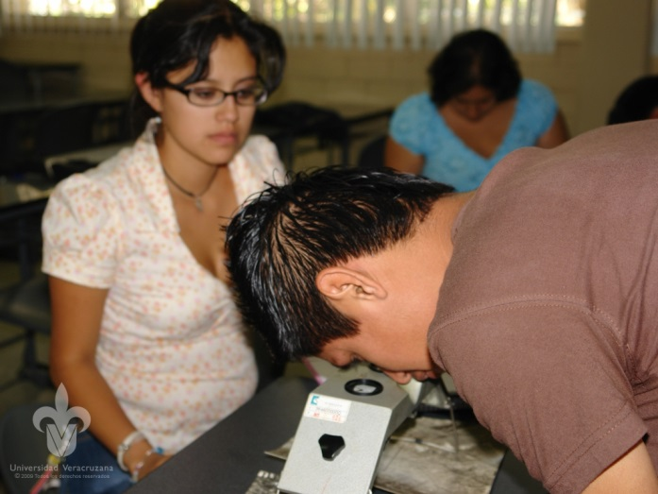
Contexto en el que se enmarca la tarea
En 1996 la UV se propuso una profunda transformación de su quehacer académico.
En consecuencia, en 1999 entró progresivamente en operación el Modelo Educativo Integral y Flexible (MEIF) implicando cambios en:
administración escolar;
organización académica;
programas de formación y estímulos docentes;
infraestructura y soporte tecnológico.

Slide 3
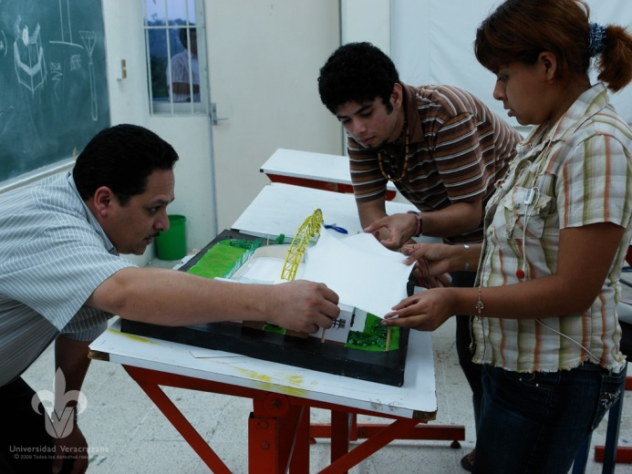
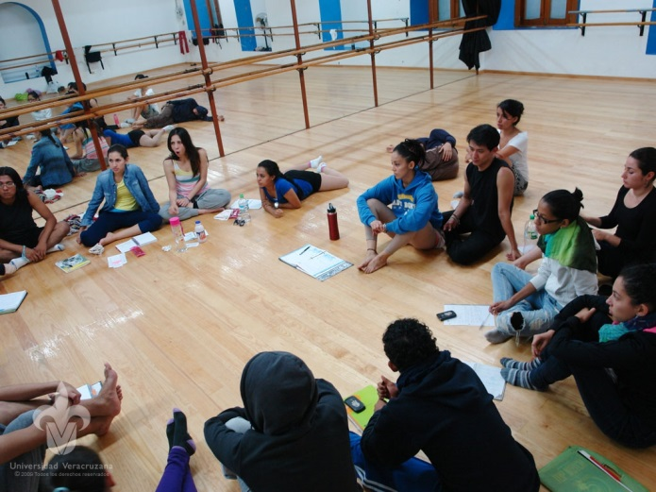
Contexto (continúa)
Con el MEIF se ha buscado:
Propiciar que los estudiantes de toda la oferta profesional de la UV adquieran una formación integral y armónica en lo intelectual, humano, social y profesional.
La reestructuración curricular estableció:
cuatro áreas de formación;
integración de tres ejes;
dimensionamiento crediticio, a partir de experiencias educativas;
flexibilidad curricular;
sistema de tutorías.

Slide 4
Justificación de la tarea evaluativa para la modificación del MEIF
El estudio en marcha:
Hará un tejido analítico entre datos cualitativos y cuantitativos.
Considerará resultados previos y las lecciones aprendidas.
Irá más allá de la experiencia personal de los diversos actores institucionales.
Abordará de manera integral el contexto institucional con un enfoque evaluativo.
Ubicará a los estudiantes en el centro de la evaluación.
Notes:
Los reportes anteriores sobre la implantación del modelo:
No se centraron apropiadamente en el estudiante (razón de ser del modelo mismo).
No abordaron de manera integral el contexto con un enfoque evaluativo.
Soslayaron diversas áreas de la universidad (administración, infraestructura, organización académica, formación docente, normatividad).
Documento Declaratorio MEIF
Evaluación de la vigencia y suficiencia
Comisionado MEIF coordinado por el Dr. Sergio Téllez
Hay que plantear que si bien el MEIF como tal fue una reestructuración curricular, al estar implicado otras áreas de la UV se vuelve un fenómeno complejo; por eso la necesidad de un enfoque global e integral, en el que las evaluaciones o informes previos, serán insumos básicos para este trabajo en específico.

Slide 5
Los desafíos de la evaluación
Los procesos y resultados que se desean evaluar son complejos, difíciles de observar y están caracterizados por múltiples mediaciones y elementos que reaccionan de diversas maneras.
Las expectativas son numerosas y diversas.
Las decisiones resultantes de la evaluación son trascendentes para el presente y el futuro de la Universidad Veracruzana.
Se requieren evidencias concretas para convencer a la comunidad universitaria acerca de la validez de las conclusiones y recomendaciones correspondientes que definirán los cursos de acción futuros.

Slide 6
La evaluación tiene sentido si:
Es participativa.
Está abierta a la diversidad de opiniones.
Atiende las implicaciones en todos los ambitos (académico, administrativo, laboral y normativo).
Sus resultados son tomados en cuenta para las decisiones institucionales.

Slide 7
Objetivo General de la Evaluación
Evaluar el grado de congruencia entre los propósitos institucionales, la operatividad y los resultados del MEIF en la UV para emitir recomendaciones a fin de transformarlo, de acuerdo con una visión de responsabilidad compartida y en función de las necesidades de una universidad heterogénea.

Slide 8
Objetivos Particulares
1. Determinar en qué medida se lleva a cabo la formación integral, la flexibilidad y la transversalidad del MEIF en los diversos programas educativos.
2. Determinar en qué medida se alcanzan los objetivos de las áreas de formación de acuerdo con su singularidad.
3. Determinar en qué medida incide la dimensión institucional en la operatividad del MEIF (especificidades operativas).
4. Propiciar reflexiones colectivas y pertinentes a cada programa educativo.
5. Formular propuestas de mejoramiento y transformación del modelo concitando consensos.
Notes:
En congruencia con los ejes que sustentan al MEIF

Slide 9
Ejes de la Evaluación
Componentes del MEIF
Formación Integral
Flexibilidad
Transversalidad
Áreas de Formación
Área Basica (general e iniciación a la disciplina)
Disciplinar
Terminal
Elección Libre
Dimensión Institucional
Administración Escolar
Apoyo a docentes y estudiantes
Infraestructura
Normatividad
Oferta curricular
Notes:
Estos ejes conformarán una red de relaciones, implicadas unas con otras

Slide 10
Estrategias de la evaluación
Rescatar los resultados y el aprendizaje institucional de los estudios anteriores (análisis documental).
Recopilar datos concretos sobre la experiencia de docentes, estudiantes y administrativos (encuestas abiertas a la comunidad y análisis de trayectorias).
Coordinar/promover autoevaluaciones y diagnósticos descentralizados a través de métodos cualitativos .
Notes:
Trabajo de evaluación tripartito.

Slide 11
Descripción de la primera estrategia
Recuperación, análisis y difusión de datos obtenidos y lecciones aprendidas en estudios anteriores:
Estudios previos: reportes y hallazgos con sus respectivas herramientas de recolección de datos.
Producción académica: tesis y artículos académicos.
Redacciones de prensa (opiniones) y presentaciones en foros y congreso.
Consultas a participantes en estudios previos.

Slide 12
Descripción de la segunda estrategia
Encuestas (tipo consulta general) en línea a toda la población universitaria.
Campaña promocional que asegure la participación de todos los actores implicados en el MEIF.
Análisis de trayectorias de estudiantes (con Administración Escolar).
Aplicación y procesamiento usando los recursos tecnológicos de la UV.
Notes:
Datos cuantitativos

Slide 13
Descripción de la tercera estrategia
Plantear tareas para que cada facultad lleve a cabo autoevaluaciones donde se recaben datos cualitativos y recomendaciones específicas por entidad y carrera (historias particulares, experiencias y saberes institucionales) con la participación de los órganos colegiados.
Cada facultad participa a través de su Consejo Técnico.
Se llevará a cabo en una jornada de trabajo calendarizada durante el periodo intersemestral de verano.
Notes:
Datos cualitativos
Obtener insumos representativos y significativos.
Obtener reflexiones colectivas pertinentes a cada disciplina.

Slide 14
Cronograma de Actividades | 2015 |  |  |  |  | 2016
 | Marzo-mayo | Junio-julio | Agosto-septiembre | Octubre-noviembre | Diciembre-enero | Febrero-marzo | Abril-mayo | Agosto
Estudios anteriores | ●
Encuestas | ●
Autoevaluaciones |  | ●
Trayectoria de estudiantes |  | ● | ●
Análisis de datos |  | ● | ● | ● | ●
Cruce de información |  |  |  | ● | ● | ●
Borrador con datos preliminares |  |  |  |  |  | ●
Revisión y comentarios |  |  |  |  |  |  | ●
Propuesta de transformación |  |  |  |  |  |  | ●
Inicio de la implementación |  |  |  |  |  |  |  | ●

Slide 15
Participantes del Núcleo Académico Básico
Dra. Elizabeth Ocampo Gómez Coordinadora General del Proyecto
Dr. Edgar González Gaudiano Asesor
Dra. Gloria Elena Cruz | Dra. Guadalupe Mendoza Zuany
Lic. Silvia Jiménez García | Mtro. Erick Hernández Ferrer
Mtra. Clara Yerena Aguilar | Dra. Nereida Ramírez Orozco
Equipo Académico: Un representante por cada área académica y por cada vicerrectoría
Comité de Investigación: Un académico de cada programa educativo
evaluacionmeif@uv.mx

Slide 16
Indicadores y Trayectoria Escolar
Porcentaje de experiencias educativas (EE) aprobadas en ordinario de primera inscripción.
Porcentaje de EE aprobadas en primera inscripción en cualquier tipo de examen.
Porcentaje de EE aprobadas en ordinario de segunda inscripción.
Porcentaje de EE aprobadas en segunda inscripción, en cualquier tipo de examen.
Promedio.
Avance Crediticio.
“Velocidad” de avance.
Número de períodos de inscripción.
Porcentaje de créditos pendientes.
Velocidad mínima de avance para conclusión.
Calificación en el examen de ingreso.
Permanencia.

Slide 17
Un análisis de la información con la que cuenta la Dirección General de Administración Escolar sugiere, entre otros aspectos, que:
El Modelo Educativo Institucional de la Universidad Veracruzana mejora las trayectorias escolares con respecto al modelo anterior.
En particular, disminuye considerablemente el rezago e incrementa las trayectorias óptimas.
Hace posible que estudiantes de buen rendimiento egresen en tiempo menor al estándar.
La tendencia general apunta a que el egreso (con grado) está requiriendo al menos un periodo adicional al estándar.

Slide 18
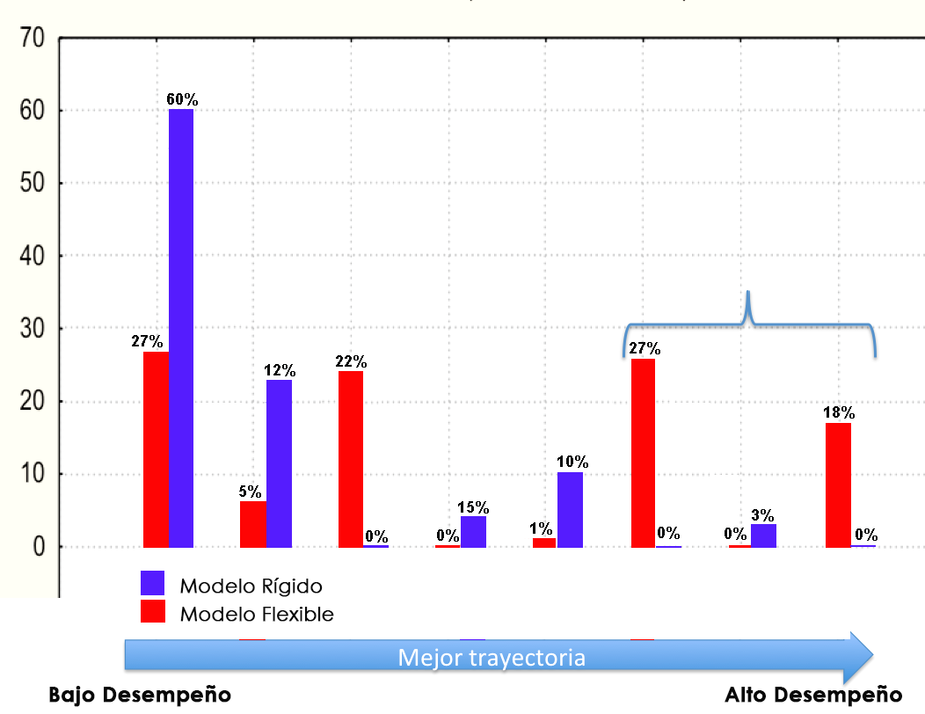
Comparativo Trayectorias Escolares
Área Académica Técnica, Región Xalapa

Slide 19
Generación 2011
Generación 2012

Slide 20
Indicadores Institucionales
Pertinentes
Actualizados
Homogéneos En materia de trayectorias escolares, estará a disposición para los titulares de las entidades académicas. dgae@uv.mx

